Slide 1
Краткая презентация для родителей
Основная образовательная программа
МДОУ «Детский сад № 55»

Slide 2
Основная образовательная программа МДОУ «Детский сад № 55»
разработана на основе Федерального Государственного Образовательного Стандарта дошкольного образования
(Приказ Министерства образования и науки Российской Федерации от 17 октября 2013 г. № 1155)

Slide 3
Основная образовательная программа МДОУ «Детский сад № 55» разработана в соответствии с :
- Федеральным законом от 29 декабря 2012 года № 273-ФЗ «Об образовании в Российской Федерации».
- Приказом Министерства образования и науки Российской Федерации от 30 августа 2013 г. № 1014 «Об утверждении Порядка организации и осуществления образовательной деятельности по основным общеобразовательным программам - образовательным программам дошкольного образования»;
- Уставом МДОУ «Детский сад №55» утвержден приказом департамента образования мэрии города Ярославля от 12.05.2016 № 01-05/332.
- Лицензией на осуществление образовательной деятельности
№ 141/15 от 09.107.2015г.

Slide 4
Ведущие цели программы :
Создание благоприятных условий для полноценного проживания ребёнком дошкольного детства, формирование основ базовой культуры личности, всестороннее развитие психических и физических качеств в соответствии с возрастными и индивидуальными особенностями, подготовка к жизни в современном обществе, формирование предпосылок к учебной деятельности, обеспечение безопасности жизнедеятельности дошкольника.

Slide 5
Основные участники реализации программы:
дети дошкольного возраста, педагоги, родители, родители (законные представители).
Содержание Программы учитывает особенности контингента семей, возрастные и индивидуальные особенности детей. Программа реализуется на государственном языке Российской Федерации. Воспитание и обучение носит светский общедоступный характер.

Slide 6
В МДОУ «Детский сад № 55» функционирует 17 групп:
2 группы для детей раннего возраста общеразвивающей направленности от 1,5 до 3 лет;
3 разновозрастных группы общеразвивающей направленности для детей от 3 до 7 лет;
5 групп комбинированной направленности для детей с тяжелыми нарушениями речи от 3 до 7 лет
7 групп общеразвивающей направленности для детей от 3 до 7 лет.

Slide 7
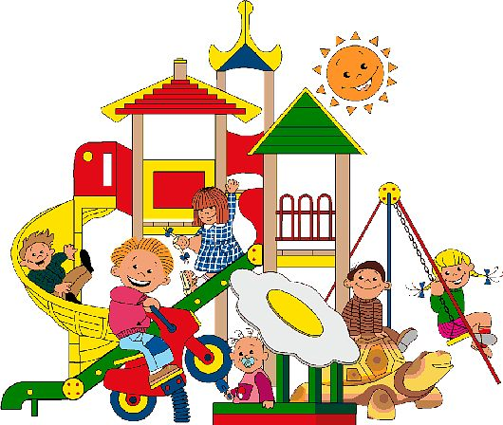
Образовательные области Программы.
Содержание Программы включает различные виды деятельности совокупность, которых обеспечивает разностороннее развитие детей с учетом их возрастных и индивидуальных особенностей в образовательных областях:
-познавательное развитие;
-социально - коммуникативное развитие;
-речевое развитие;
-художественно-эстетическое развитие;
-физическое развитие

Slide 8
Образовательная область «Познавательное развитие» предполагает:
Развитие интересов детей, любознательности и познавательной мотивации;
Формирование познавательных действий, становление сознания;
Развитие воображения и творческой активности;
Формирование первичных представлений о себе, других людях, объектах окружающего мира, о свойствах и отношениях объектов окружающего мира (форме, цвете, размере, материале, звучании, ритме, темпе, количестве, числе, части и целом, пространстве и времени, движении и покое, причинах и следствиях и др.);
Формирование первичных представлений о малой родине и Отечестве, представлений о социокультурных ценностях нашего народа, об
отечественных традициях и праздниках;
Формирование первичных представлений о планете Земля как общем доме людей, об особенностях её природы, о многообразии стран и народов мира.

Slide 9
Образовательная область
«Социально-коммуникативное развитие» включает:
Усвоение норм и ценностей, принятых в обществе, включая моральные и нравственные ценности;
Развитие общения и взаимодействия ребёнка со взрослыми и сверстниками;
Становление самостоятельности, целенаправленности и саморегуляции собственных действий;
Развитие социального и эмоционального интеллекта, эмоциональной отзывчивости, сопереживания;
Формирование готовности к совместной деятельности со сверстниками;
Формирование уважительного отношения и чувства принадлежности к своей семье и к сообществу детей и взрослых в дошкольном учреждении;
Формирование позитивных установок к различным видам труда и творчества;
Формирование основ безопасного поведения в быту, социуме, природе.

Slide 10
Образовательная область
«Речевое развитие» направлена:
Владение речью как средством общения и культуры;
Обогащение активного словаря;
Развитие связной, грамматически правильной диалогической и монологической речи;
Развитие речевого творчества;
Развитие звуковой и интонационной культуры речи, фонематического слуха;
Знакомство с книжной культурой, детской литературой, понимание на слух текстов различных жанров детской литературы;
Формирование звуковой аналитико-синтетической активности как предпосылки обучения грамоте

Slide 11
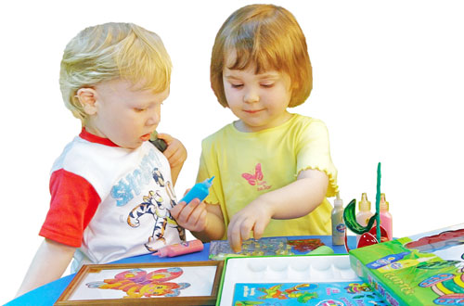
Образовательная область
«Художественно-эстетическое развитие» предполагает:
Развитие предпосылок ценностно-смыслового восприятия и понимания произведений искусства (словесного, музыкального изобразительного), мира природы;
Становление эстетического отношения к окружающему миру;
Формирование элементарных представлений о видах искусства;
Восприятие музыки, художественной литературы, фольклора;
Стимулирование сопереживания персонажам художественных произведений;
Реализацию самостоятельной творческой деятельности детей (изобразительной, конструктивно-модельной, музыкальной и др.).

Slide 12
Образовательная область
«Физическое развитие» направлена:
Приобретение опыта в двигательном виде деятельности детей, в том числе связанным с выполнением упражнений;
Развитие физических качеств, координации и гибкости, способствующих правильному формированию опорно-двигательной системы организма;
Развитие равновесия, координации движения, крупной и мелкой моторики обеих рук;
Выполнение основных движений (ходьба, бег, мягкие прыжки, повороты в обе стороны);
Формирование начальных представлений о некоторых видах спорта;
Овладение подвижными играми с правилами;
Становление целенаправленности и саморегуляции в
двигательной сфере;
Становление ценностей здорового образа жизни, овладение его элементарными нормами и правилами (в питании, двигательном режиме, закаливании, при формировании полезных привычек и др.).

Slide 13
Результаты освоения Программы представлены в виде целевых ориентиров дошкольного образования, которые представляют собой социально-нормативные возрастные характеристики возможных достижений ребенка:
Целевые ориентиры образования в младенческом и раннем возрасте:
Ребенок интересуется окружающими предметами и активно действует с ними;
эмоционально вовлечен в действия с игрушками и другими предметами, стремиться проявлять настойчивость в достижении результата своих действий.
Использует специфические, культурно фиксированные предметные действия, знает названия бытовых предметов (ложки, расчески, карандаша и пр.) и умеет пользоваться ими.
Владеет простейшими навыками самообслуживания;
Стремиться проявлять самостоятельность в бытовом и игровом
поведении.
Владеет активной речью, включенной в общение;
Может обращаться с вопросами и просьбами, понимает речь
взрослых; знает названия окружающих предметов и игрушек.
Речь становиться полноценным средством общения с другими
детьми.

Slide 14
Стремиться к общению со взрослыми и активно подражает им в движениях и действиях; появляются игры, в которых ребенок воспроизводит действия взрослого.
Проявляет отрицательное отношение к грубости, жадности. Соблюдает правила элементарной вежливости, имеет первичные представления об элементарных правилах поведения в детском саду, дома, на улице и старается их соблюдать.
Проявляет интерес к сверстникам; наблюдает за их действиями подражает им.
Проявляет интерес к стихам, песням и сказкам, рассматриванию картинок, стремиться двигаться под музыку; эмоционально откликается на различные произведения культуры и искусства.
У ребенка развита крупная моторика, он стремиться
осваивать различные виды движения (бег, лазанье,
перешагивание и пр.)

Slide 15
Целевые ориентиры на этапе завершения дошкольного образования
Ребенок овладевает основными культурными способами деятельности, проявляет инициативу и самостоятельность в разных видах деятельности – игре, общении, познавательно-исследовательской деятельности, конструировании и др.; способен выбирать себе род занятий, участников по совместной деятельности.
Ребенок обладает установкой положительного отношения к миру, к разным видам труда, другим людям и самому себе, обладает чувством собственного достоинства; активно взаимодействует со сверстниками и взрослыми, участвует в совместных играх. Способен договариваться, учитывать интересы и чувства других, сопереживать неудачам и радоваться успехам других, адекватно проявляет свои чувства, в том числе чувство веры в себя, старается разрешать конфликты. Умеет выражать и отстаивать свою позицию по разным вопросам.
Ребенок обладает развитым воображением, которое реализуется в разных видах деятельности, прежде всего в игре; владеет разными формами и видами игры, различает условную и реальную ситуации; умеет подчиняться разным правилам и социальным нормам. Умеет распознавать различные ситуации и адекватно их
оценивать.
Ребенок достаточно хорошо владеет устной речью, может выражать свои
мысли и желания, использовать речь для выражения своих мыслей,
чувств и желаний, построения речевого высказывания в ситуации
общения, выделять звуки в словах, у ребенка складываются предпосылки
грамотности.

Slide 16
У ребенка развита крупная и мелкая моторика; он подвижен, вынослив, владеет основными движениями, может контролировать свои движения и управлять ими.
Ребенок способен к волевым усилиям, может следовать социальным нормам поведения и правилам в разных видах деятельности, во взаимоотношениях со взрослыми и сверстниками, может соблюдать правила безопасного поведения и навыки личной гигиены.
Ребенок проявляет любознательность, задает вопросы взрослым и сверстникам, интересуется причинно-следственными связями, пытается самостоятельно придумывать объяснения явлениям природы и поступкам людей;
склонен наблюдать, экспериментировать.
Обладает начальными знаниями о себе, о природном и социальном мире, в котором он живет;
знаком с произведениями детской литературы, обладает
элементарными представлениями из области живой природы
, естествознания, математики, истории и т.п.; способен к
принятию собственных решений, опираясь на свои знания и
умения в различных видах деятельности.

Slide 17
Цель и основные направления
партнерства МДОУ и семьи.
Цель: создание необходимых условий для формирования ответственных отношений с семьями воспитанников и развития компетентности родителей, обеспечение права родителей на уважение и понимание , на участие в жизни детского сада, оптимизация деятельности педагогического коллектива МДОУ по реализации взаимодействия с родителями в вопросах обеспечения эмоционального, физического и социального благополучия ребёнка.
Основные направления:
1.Педагогическая поддержка.
2.Педагогическое сопровождение.
3.Совместная деятельность»педагоги-родители-дети».
4.Информирование родителей (открытость МДОУ).
5.Участие родителей в управлении МДОУ и создание условий.
6.Педагогический мониторинг (обратная связь с родителями)

Slide 18
Спасибо за внимание!

